Slide 1
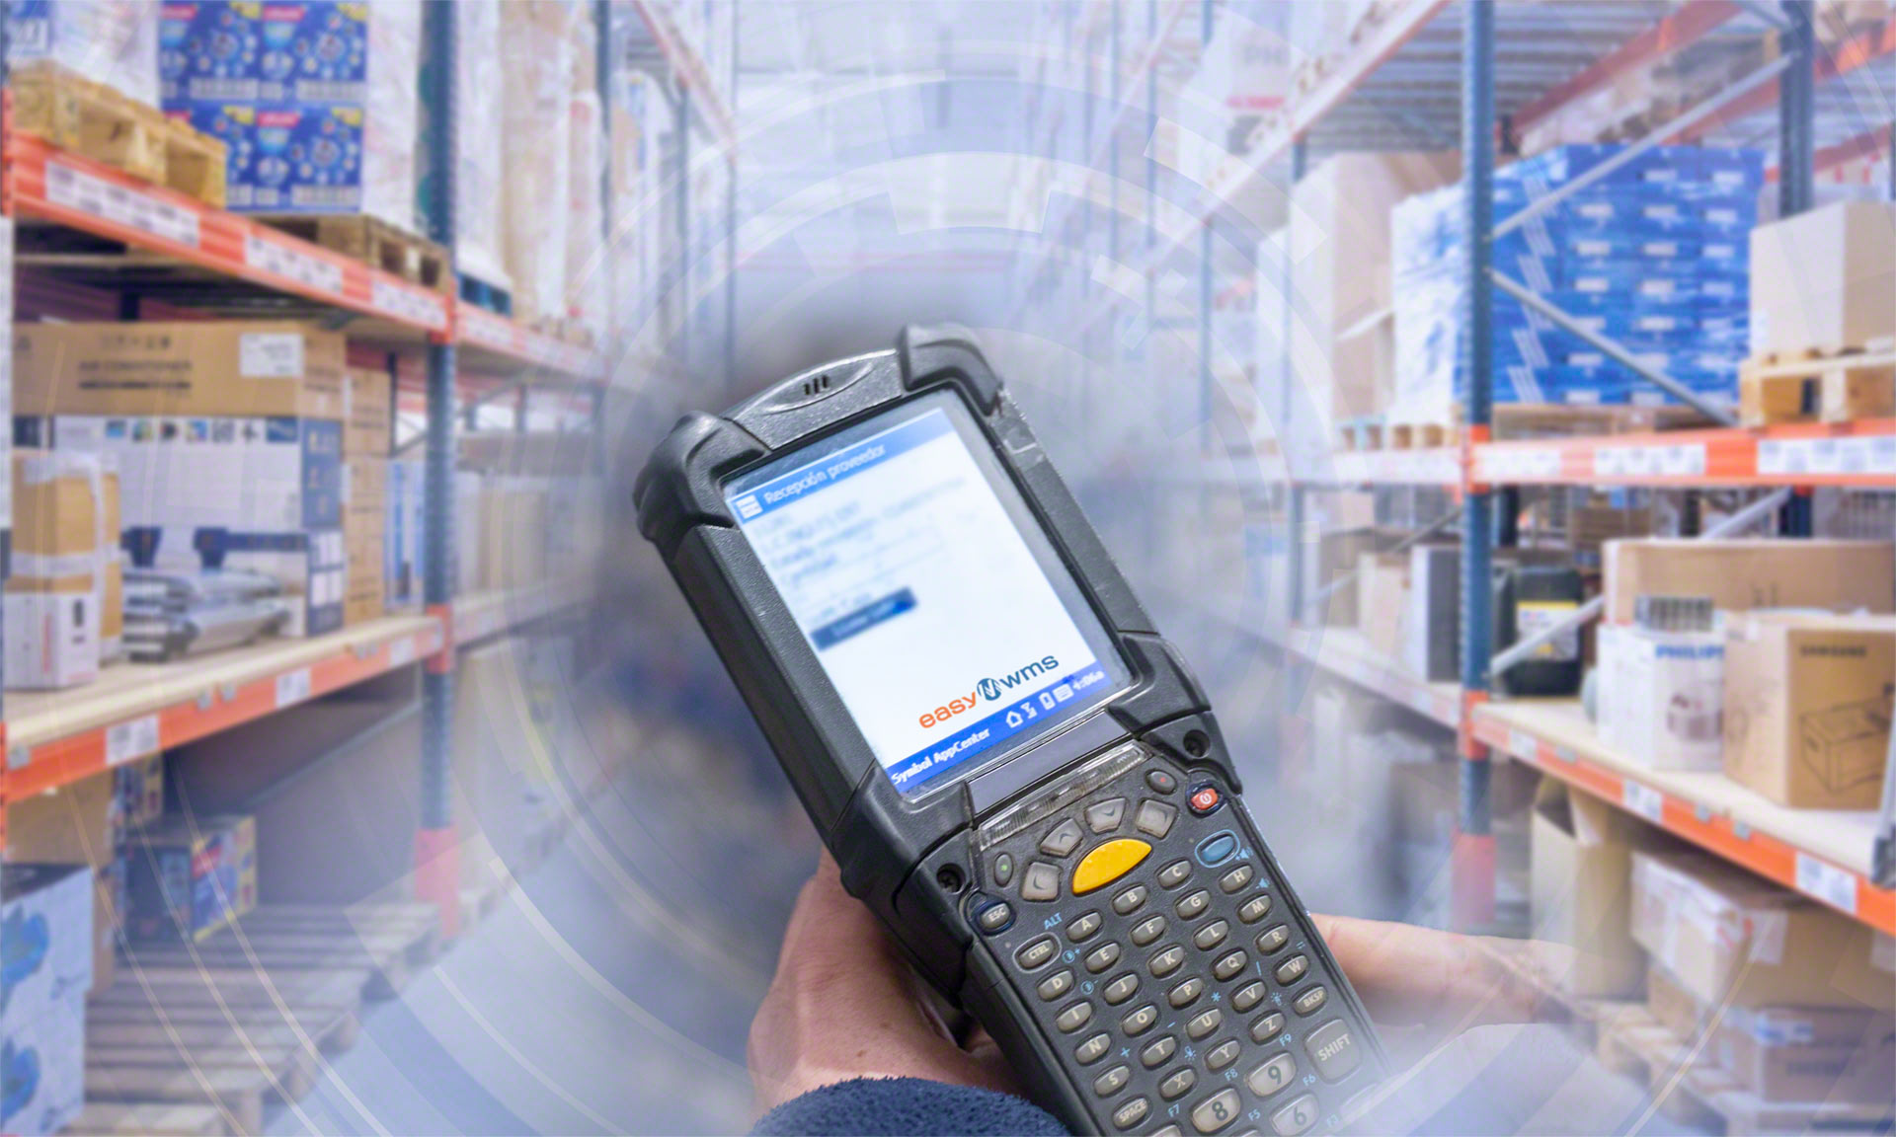
Application de Gestion de Stock

Slide 2
Présenté par :
Alssadig Ali Hassan Bukhari Et Sonia Ouendessere
CNAM d’Evry -Courcouronnes
(Conservatoire national des arts et métiers)
mercredi 16 octobre 2024

Slide 3
Plan de la Présentation
Introduction
Contraintes fonctionnelles et techniques
Rôles / Use cases
Architecture de l'application
Base de données
Présentation de l’application
Conclusion
zzzzz

Slide 4
Introduction
Contexte :
La gestion des stocks de l’entreprise SCHUTZ est manuelle, entretenue sur une feuille Excel par le chef d’équipe.
Ce qui provoque des pertes de temps à retrouver un composant ou un emplacement libre. L’inventaire est difficile à maintenir, le risque d’erreurs est élevé.
Solution :
Proposer une application qui permet de suivre précisément les composants dans l'entrepôt à travers une interface conviviale et disponible à toute l’équipe.
Gains:
Processus de stockage et de retrait plus rapides et plus efficaces. La recherche de composants est rapide et efficace. L’inventaire est toujours à jour.

Slide 5
Contraintes fonctionnelles
Référence unique dans le système : une même référence ne peut pas être ajoutée deux fois.
Emplacement à usage unique : deux références ne peuvent pas être stockées dans le même emplacement.
La référence d’un composant doit être du numérique sur 7 chiffres
Contraintes techniques
L’application doit être facilement utilisable sur un équipement mobile (tablette, téléphone)

Slide 6
Rôles utilisateurs
Chef d'équipe
Gestion complète des composants, incluant la recherche, le rangement, la vérification, la suppression, et la mise à jour des stocks.
Technicien
La lecture, et la recherche des composants, mais sans modifier les informations.

Slide 7
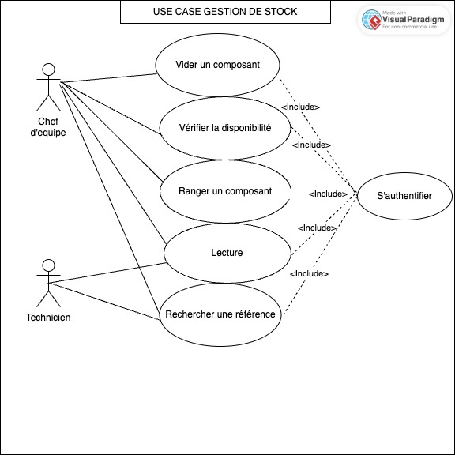
Use CasE

Slide 8
Architecture / Technologie
Frontend : HTML, CSS.
Backend : Flask, Python 3
Base de données : SQLite
Hébergement : AlwaysData
CI/CD : GitHub Actions pour l'intégration continue
Tests : Sélénium/Python pour les tests automatiques, exécuté sur Docker.

Slide 9
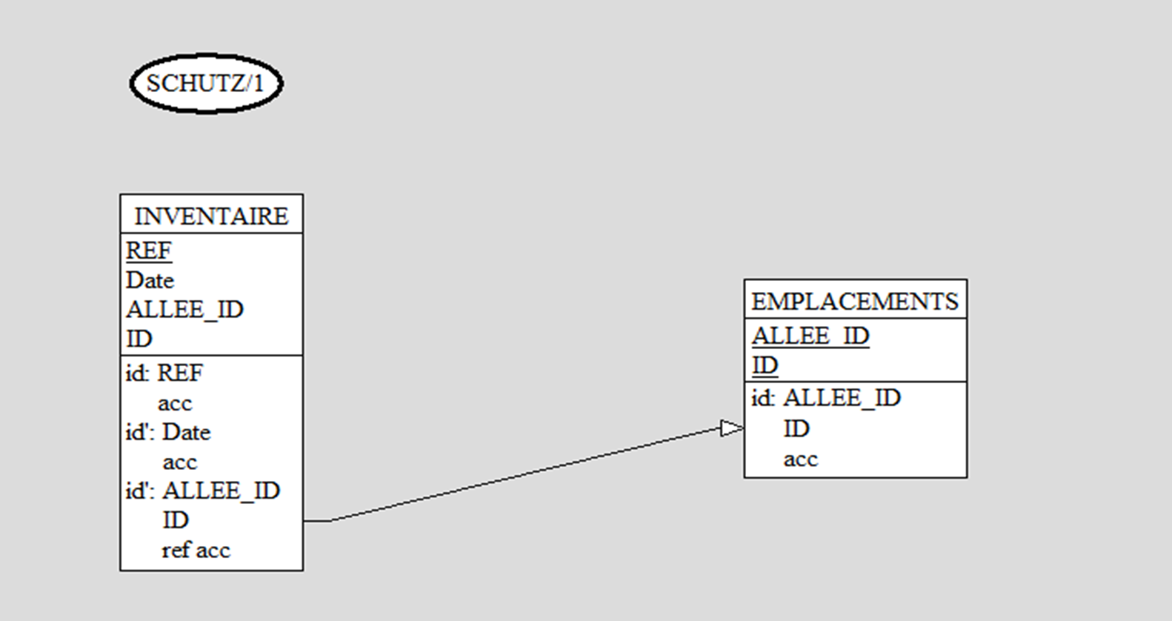
Schéma de Base de Données
Les tables de la base de données :
Emplacements : Liste des allées et emplacements.
Inventaire : liste des composants rangés dans chaque emplacement.

Slide 10

L’application
https://jeksos.alwaysdata.net/
L’application a été conçu pour être utilisé sur un smartphone / tablette

Slide 11

ACCUEIL

Slide 12
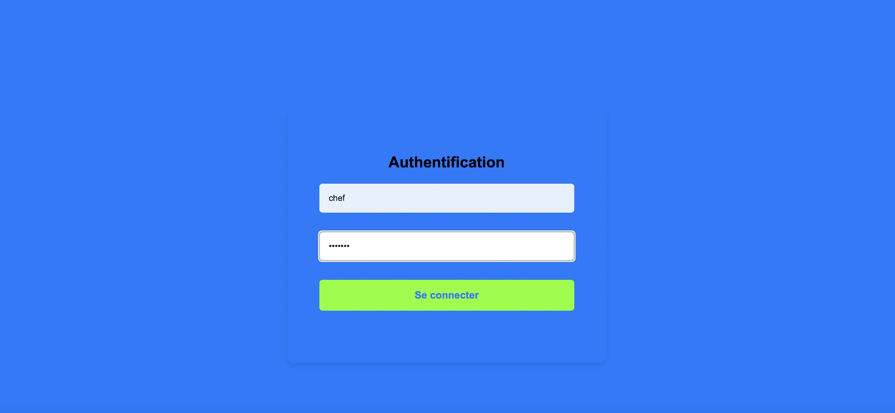
authentification

Slide 13
Utilisateurs
Deux rôles utilisateurs : - Chef d'équipe
id : chef
mdp : equipe
Il a tout le droit pour les formulaires
- Techniciens
id : techos
mdp : tech1
Il a le droit de la formulaire recherche et la formulaire lecture

Slide 14
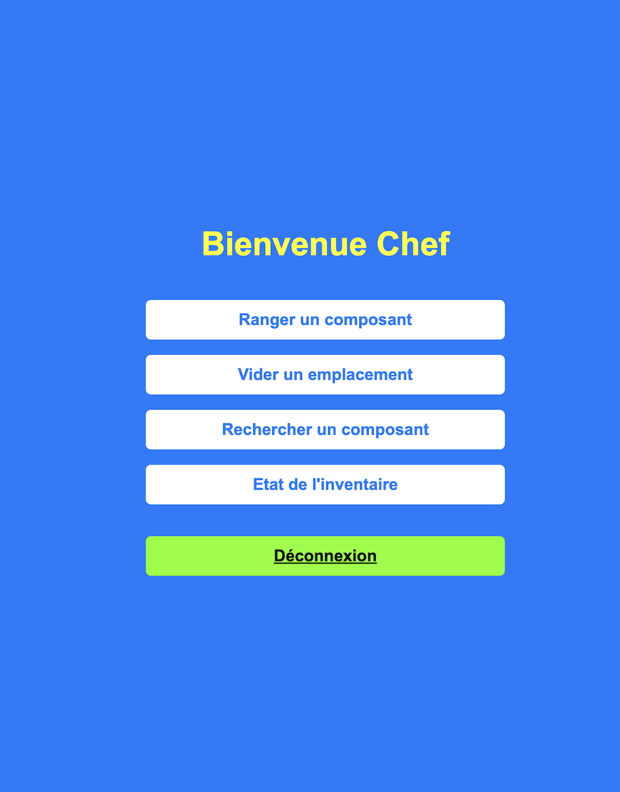
Chef d'équipe

Slide 15
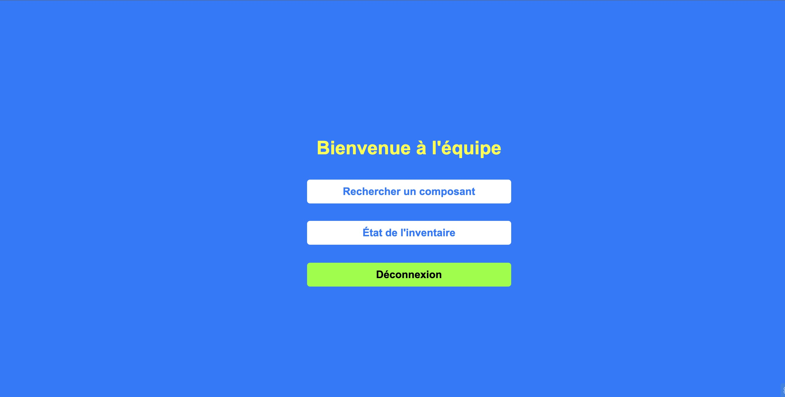
Technicien

Slide 16

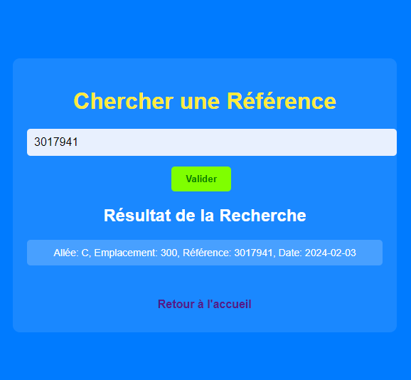
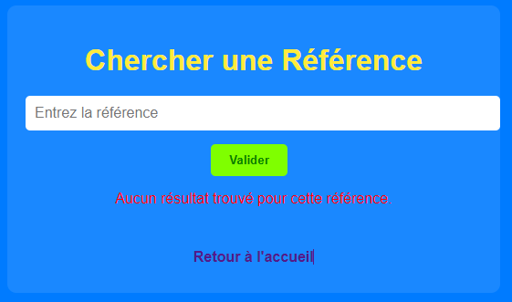
chercher UNE REFERENCE

Slide 17
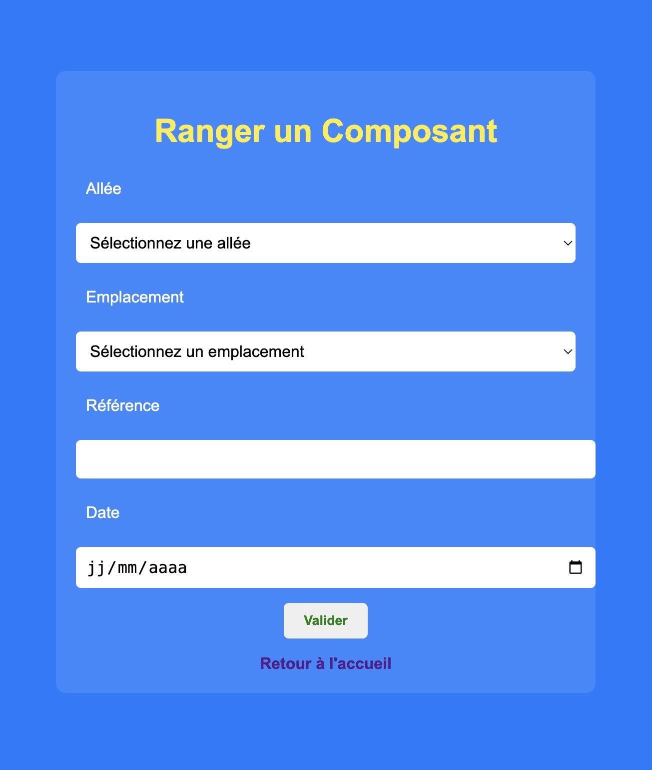
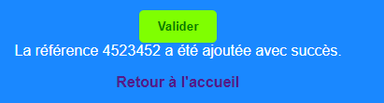

Ranger un composant

Slide 18
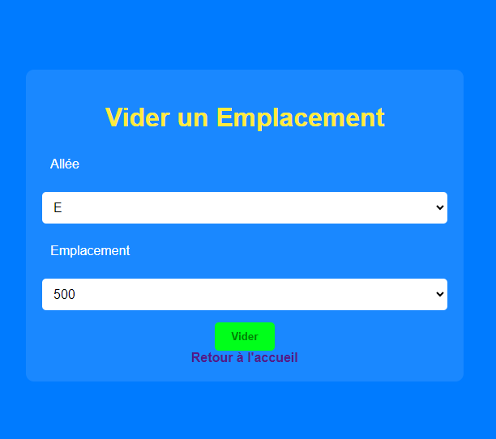
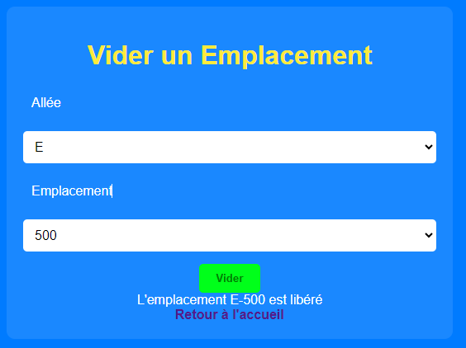
Vider un emplacement

Slide 19
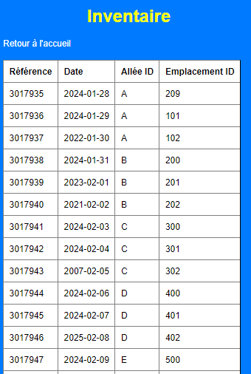
Inventaire

Slide 20




Tests sélénium dans un docker
Test d’une recherche
TEST/testrech_OK.py TEST/testrech_NOK.py Avec une référence existante Avec une référence inexistante
Test d’ajout d’une référence
TEST/ajout_ref.py TEST/testrech_NOK.py Dans un emplacement libre Dans un emplacement occupé

Slide 21
Conclusion

Slide 22
Gains
L'application optimise les opérations logistiques et améliore la précision de l’inventaires. L'impact attendu est significatif, avec une meilleure visibilité sur les stocks, une réduction des coûts opérationnels et une amélioration de la productivité.
Points forts du projet
Collaboration : La réussite du projet a été en grande partie due à une collaboration efficace entre les membres de l'équipe, facilitée par des communications ouvertes et une coordination claire des tâches.

Slide 23
Améliorations Futures
Intégration avec d'autres systèmes ERP (automatiser la mise à jour des stocks en temps réel, Meilleure visibilité, Réduction des doublons)
Ajout de fonctionnalités avancées comme la gestion des alertes de stock (Proactivité, Automatisation, Optimisation des coûts)
Implémentation de fonctionnalités de code-barres pour les opérations de stockage/retrait (Gain de temps, Réduction des erreurs, Traçabilité améliorée)

Slide 24
ANNEXE Le cahier des charges

Slide 25
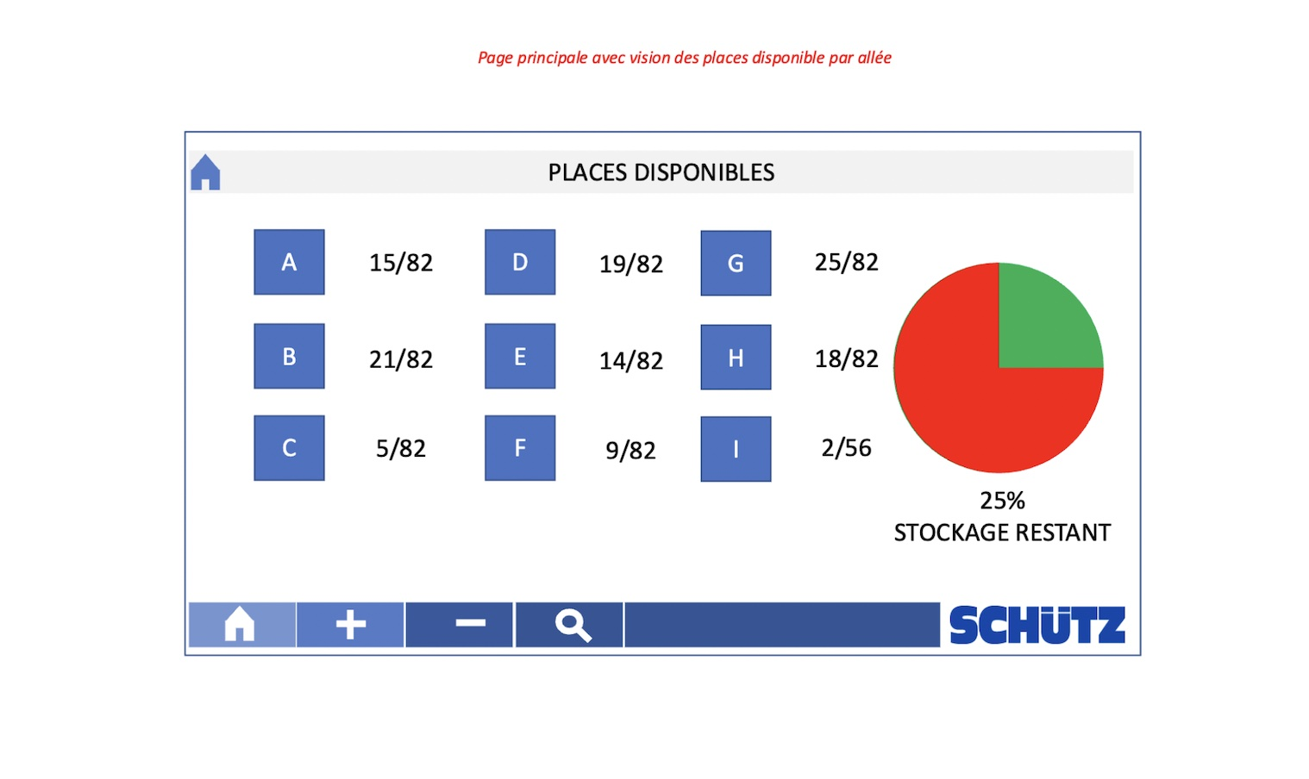

Slide 26
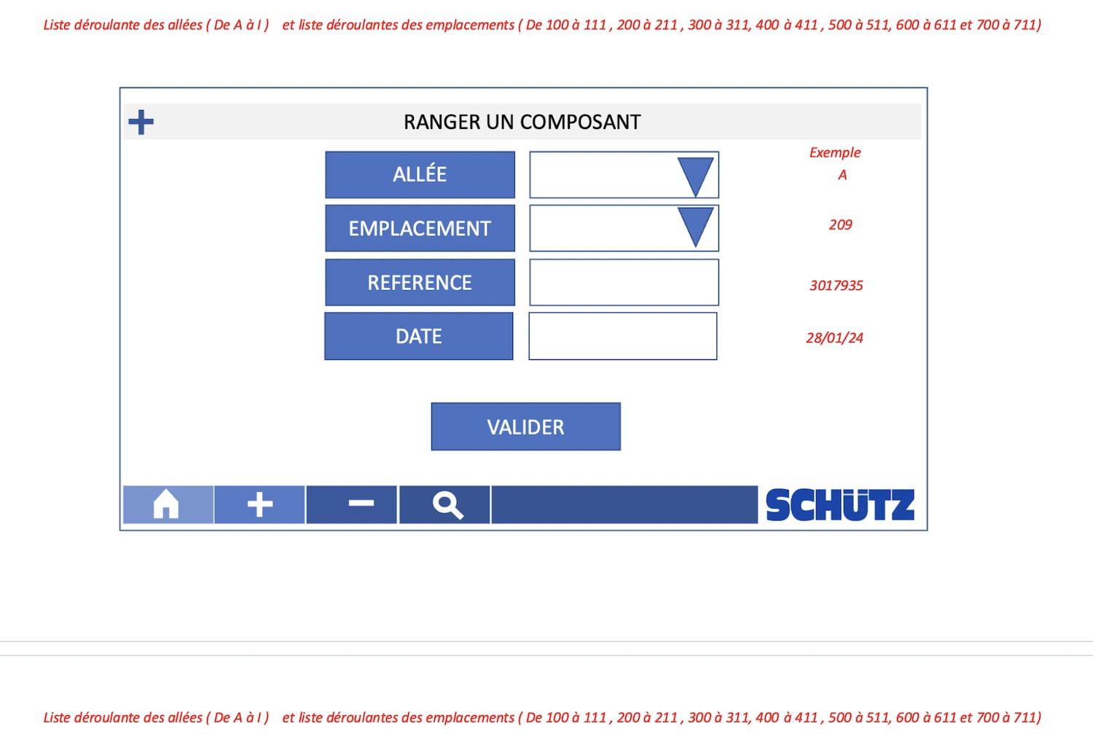

Slide 27
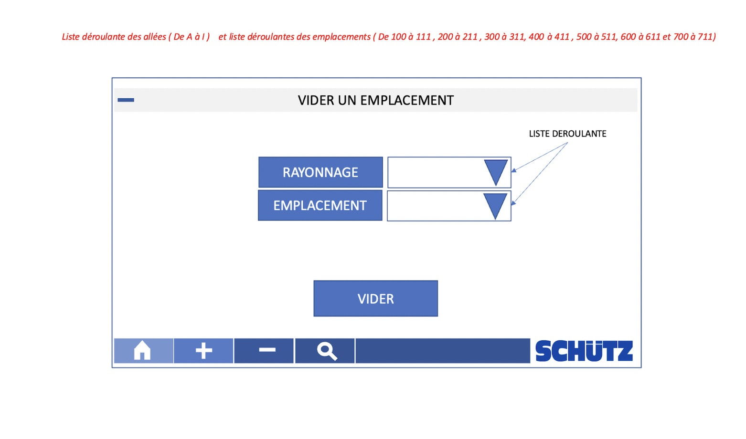

Slide 28
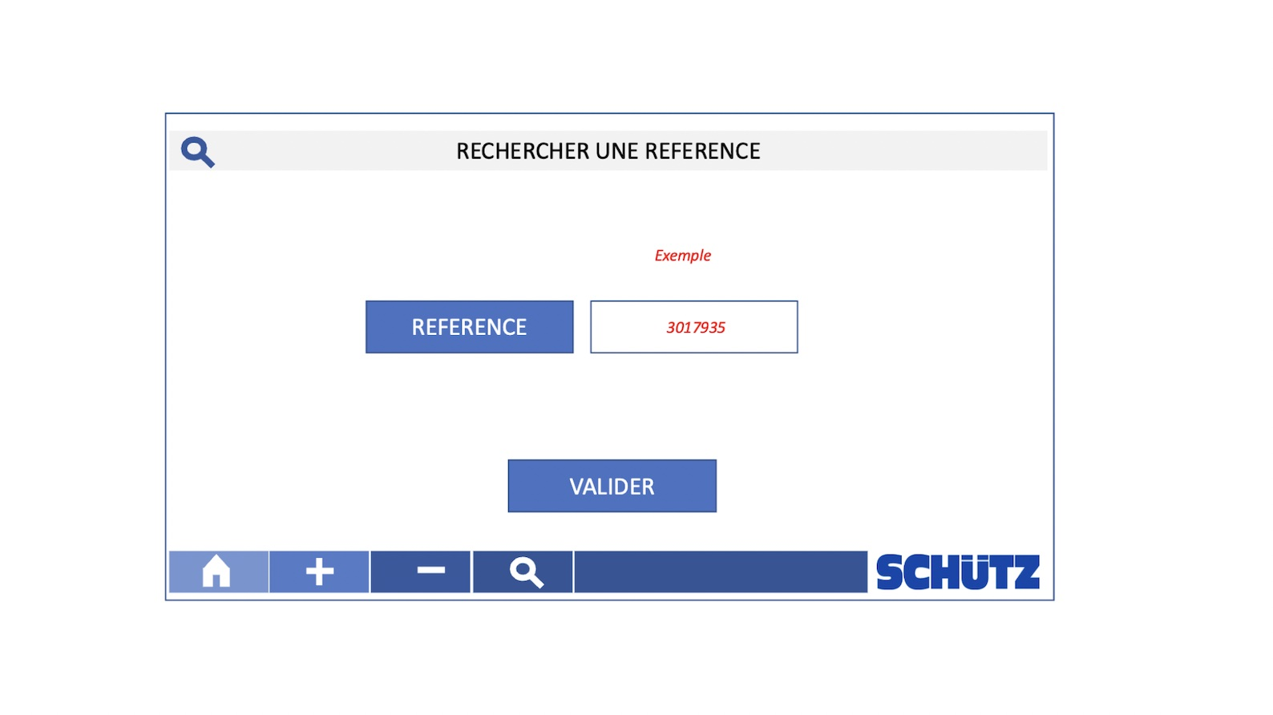

Slide 29
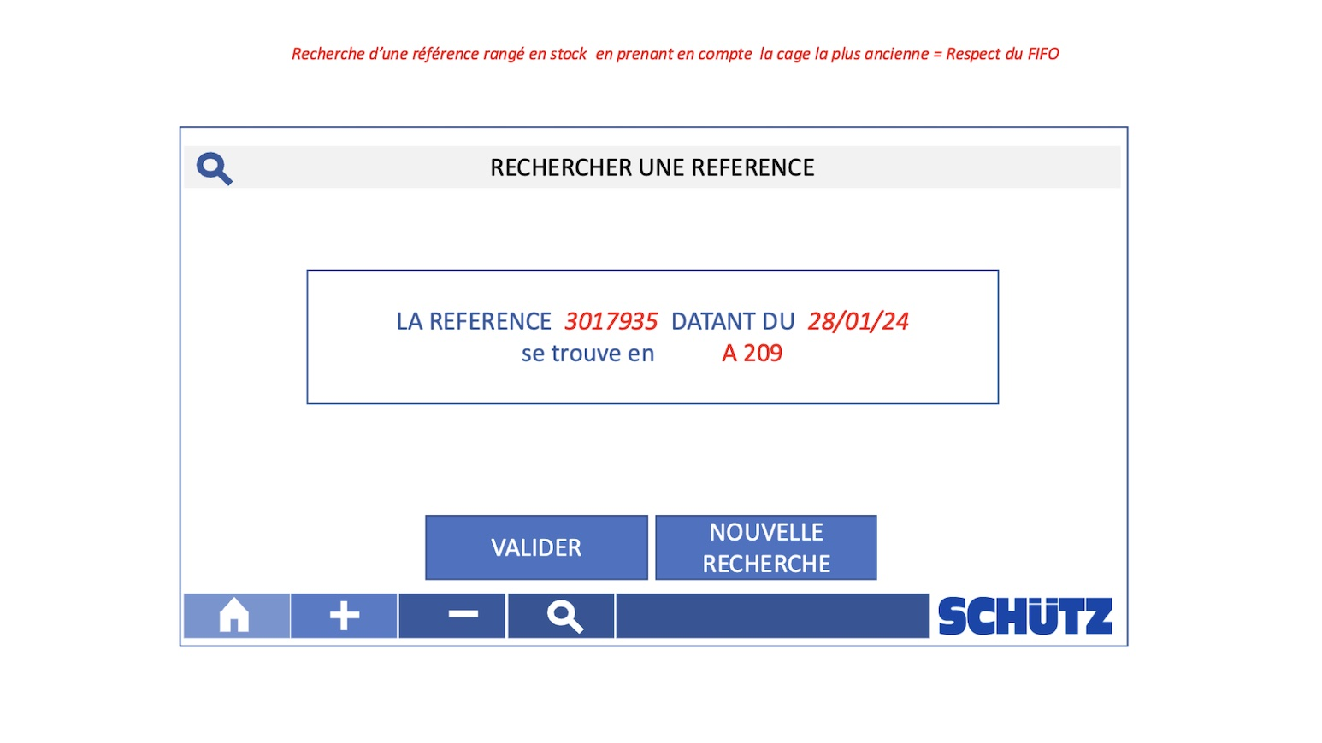

Slide 30


